Slide 1


بسم الله الرحمن الرحيم
الصف/ الثاني
اليوم /
التاريخ /
المادة / رياضيات
معلمة المادة / مباركة الزبيدي

Slide 2
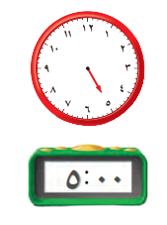
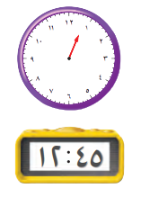
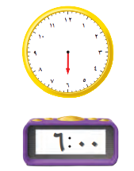
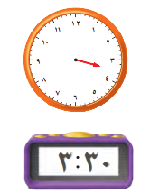
مراجعة ما سبق
4
3
2
1

Slide 3
درس اليوم
أحل المسألة ( أبحث عن نمط )
فكرة الدرس
أبحث عن نمط لأحل المسألة

Slide 4
خطوات حل المسألة :
المعطيات
أحل
أخطط
أفهم
المطلوب
أتحقق

Slide 5

تسير شركة طيران رحلة كل ثلاث ساعات من مدينة الرياض إلى مدينة الدمام ، فإذا غادرت الرحلة الأولى عند الساعة 7:00 ، فما موعد مغادرة الرحلة الثالثة ؟
كيف سأحل المسألة ؟
أحدد قاعدة النمط
أخطط
ما معطيات في المسألة ؟ أضع خطاً تحتها.
ما المطلوب في المسألة ؟ أحوطه .
أفهم
الرحلة 1
أحل
الرحلة 3
الرحلة 2
11
12
11
12
1
12
1
11
1
10
2
+ 3 ساعات
10
2
+ 3 ساعات
10
2
9
3
9
3
9
3
8
4
8
4
8
4
7
6
5
7
6
5
7
5
6
موعد مغادرة الرحلة 3 هو الساعة 1:00
أعود و أتحقق . هل إجابتي معقولة؟
نعم
أتحقق

Slide 6
يقوم طلاب الصف الثاني بتمثيل 3 مسرحيات ؛ تبدأ المسرحية الأولى الساعة 7:00 ، وتبدأ المسرحية الثانية الساعة 9:00 ،إذا كان الزمن بين كل مسرحيتين متساوياً ، فمتى ستبدأ المسرحية الثالثة ؟
كيف سأحل المسألة ؟
أحدد قاعدة النمط
أخطط
ما معطيات في المسألة ؟ أضع خطاً تحتها.
ما المطلوب في المسألة ؟ أحوطه .
أفهم
المسرحية 3
المسرحية 1
أحل
المسرحية 2
11
12
11
12
1
12
1
11
1
10
2
ساعتان
10
2
+ ساعتان
10
2
9
3
9
3
9
3
8
4
8
4
8
4
7
6
5
7
6
5
7
5
6
تبدا الساعة / 11:00
أعود و أتحقق . هل إجابتي معقولة؟
نعم
أتحقق

Slide 7
يقوم مرشد سياحي بأربع جولات كل يوم ، تستغرق الجولة الواحدة ساعتين ، إذا كانت الجولة الأولى تبدأ في الساعة 9:30 ، فمتى تبدأ الجولة الأخيرة .
كيف سأحل المسألة ؟
أحدد قاعدة النمط
أخطط
ما معطيات في المسألة ؟ أضع خطاً تحتها.
ما المطلوب في المسألة ؟ أحوطه .
أفهم
الجولة 4
أحل
الجولة 3
الجولة 2
الجولة 1
11
12
1
11
12
1
12
11
1
11
12
1
10
2
ساعتان
10
2
ساعتان
10
2
ساعتان
10
2
9
3
9
3
9
3
9
3
8
4
8
4
8
4
7
5
7
5
8
4
6
6
7
6
5
7
5
6
تبدأ الجولة الأخيرة : 3: 30
أعود و أتحقق . هل إجابتي معقولة؟
نعم
أتحقق

Slide 8
تصل حافلة إلى الموقف كل نصف ساعة ، فإذا وصلت الحافلة الأولى الساعة ال 8:00 ، فمتى تصل الحافلة الرابعة ؟
كيف سأحل المسألة ؟
أحدد قاعدة النمط
أخطط
ما معطيات في المسألة ؟ أضع خطاً تحتها.
ما المطلوب في المسألة ؟ أحوطه .
أفهم
أحل
الحافلة 4
الحافلة 3
الحافلة 2
الحافلة 1
11
12
1
11
12
1
12
11
1
11
12
1
10
2
نصف ساعة
10
2
نصف ساعة
10
2
نصف ساعة
10
2
9
3
9
3
9
3
9
3
8
4
8
4
8
4
7
5
7
5
8
4
6
6
7
6
5
7
5
6
9:30
أعود و أتحقق . هل إجابتي معقولة؟
نعم
أتحقق

Slide 9


التقويم
الواجب
الواجب في المنصة

